Slide 1
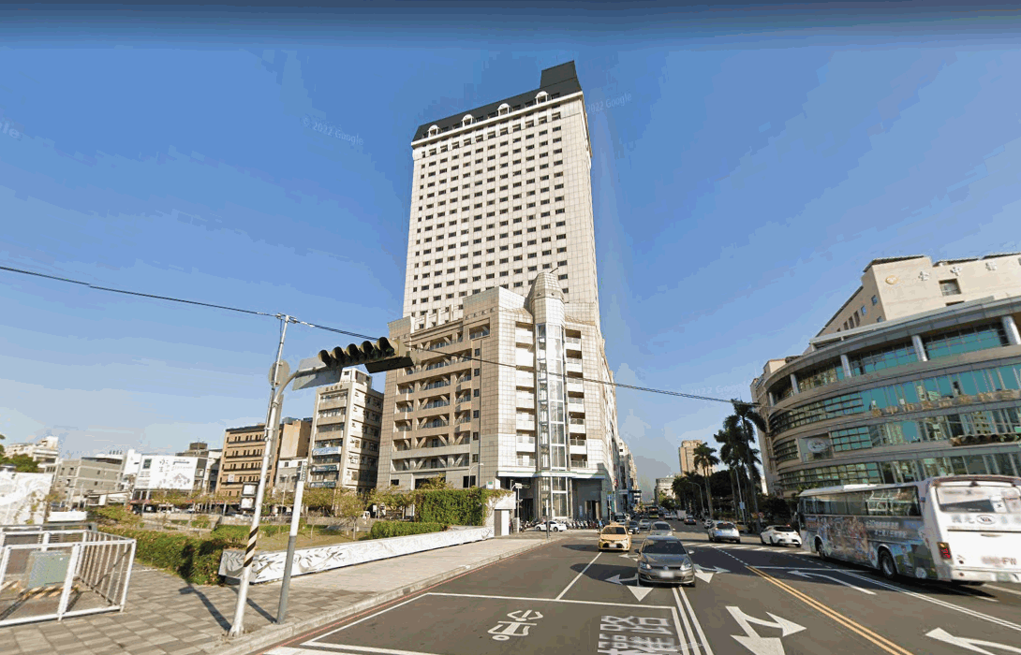
台中市中區法拍屋
專營台中法拍屋
民權路164號21樓-45+46【電梯大樓套房】
【廣擎天大樓二戶打通套房】近火車站-教育大學
356萬
112.04.27開標 2拍現狀點交 建20.18坪
0915-168333 錢母買法拍

